Slide 1

스크립트 언어 텀 프로젝트 중간발표
게임공학과
2015182005
김동석
2019-05-15

Slide 2


어플리케이션 소개
 게임 BATTELFIELD4 플레이어 정보, 랭킹 검색 어플리케이션

Slide 3
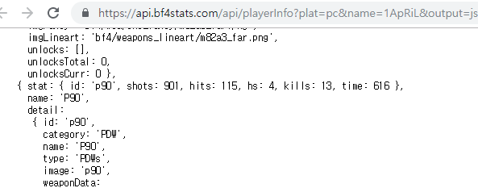





활용 데이터
 bf4stats의 BF4 Stats API
https://bf4stats.com/
 battlelog의 리소스
http://battlelog.battlefield.com/bf4/en/

Slide 4

개발 일정
주차 | 계획 | 세부 계획
4주(5.29~6.04) | 중간 발표 | 중간 발표 미흡한 부분 추가 구현
5주(6.05~6.11) | 추가 기능 구현 | 이메일 전송, 텔레그램 봇 연동 등 추가 기능 구현
6주(6.12~5.20) | 최종 발표 | 어플리케이션 피드백 및 수정 최종 발표

Slide 5
구현 기능
▷플레이어 이름과 플랫폼을 입력 받는 플레이어 검색 기능
▷ 현재 접속중인 플레이어 수 출력 기능
▷무기,차량들 플레이어 세부 정보 출력 기능
▷ 플레이어 랭킹 정보 출력
▷다양한 리소스와 그래프,배경 등 애니메이션 효과

Slide 6
어플리케이션시연

Slide 7

THANKS!
THANKS
Email: repi@dice.se Web: http://frostbite.com Twitter: @repi

